Slide 1
Raphael Donaire Albino
Desenvolvimento de produtos digitais e inovação
Métodos Quantitativos e Informática

Slide 2
Organizational innovation as an enabler of technological innovation capabilities and firm performance
Journal of Business Research, 2012.
Fator de impacto: 2.129.
Classificação Capes: A1.
Objetivos da pesquisa: (a) estudar a relação entre inovação organizacional e capacidades de inovação tecnológica; (b) analisar o efeito da inovação organizacional e das capacidades de inovação tecnológica na performance das organizações.

Slide 3
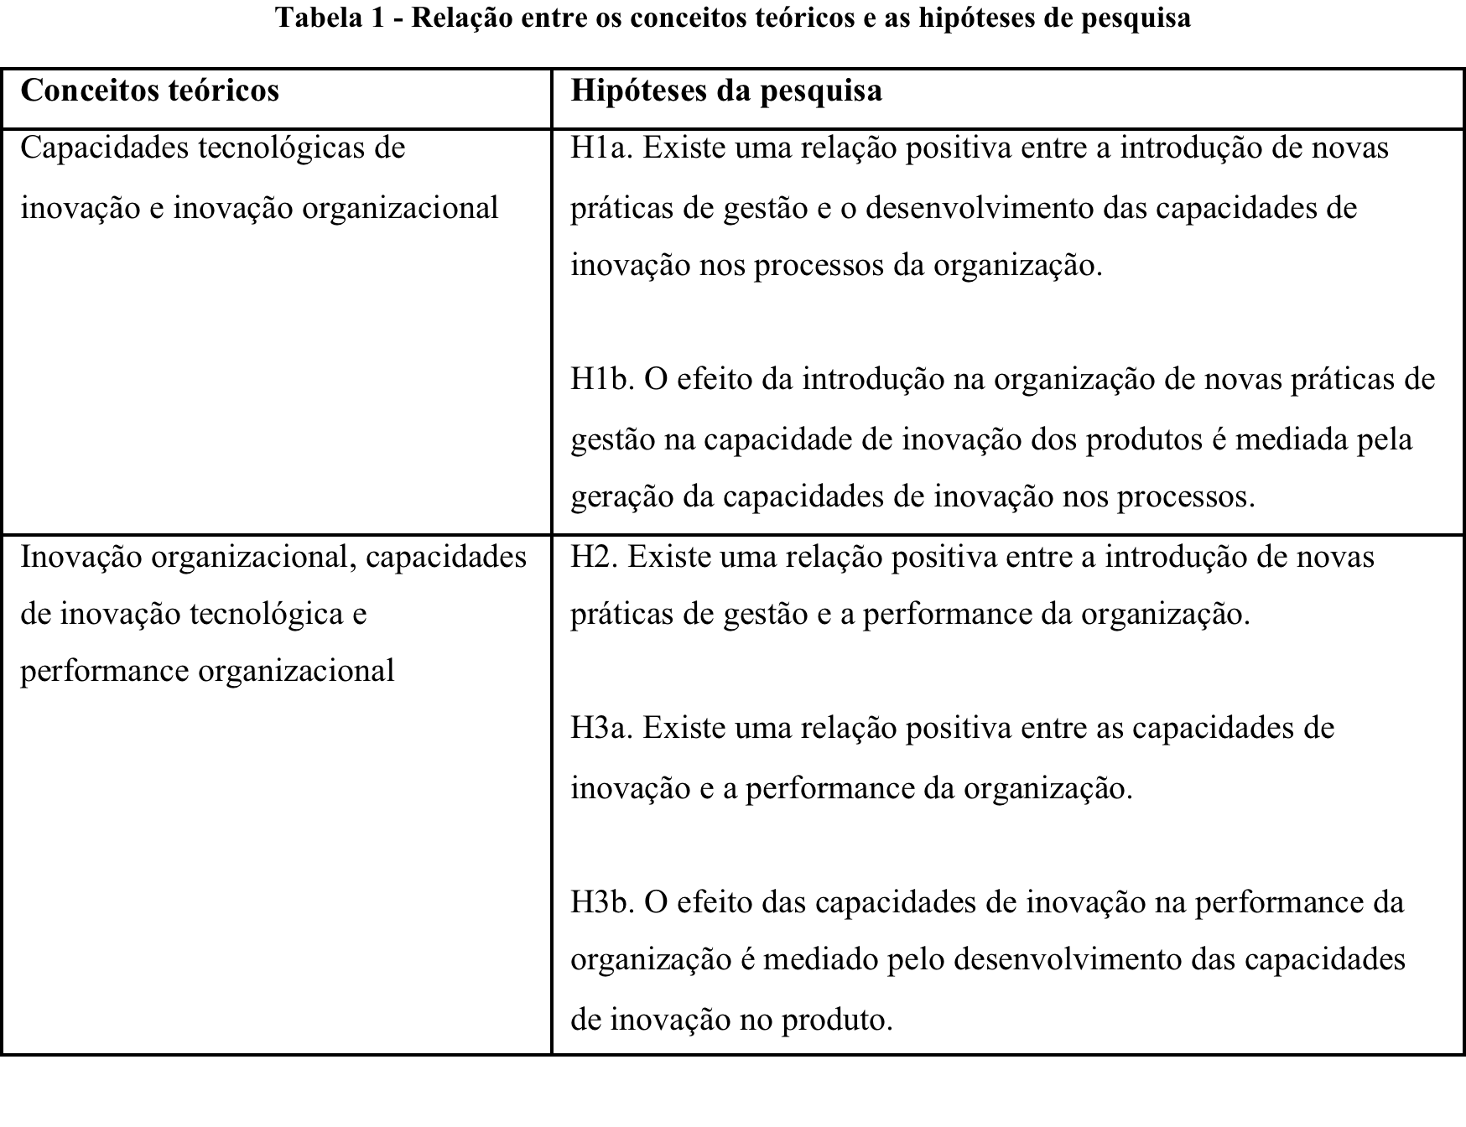
Organizational innovation as an enabler of technological innovation capabilities and firm performance

Slide 4
Organizational innovation as an enabler of technological innovation capabilities and firm performance
No que diz respeito a amostra, os autores selecionaram empresas espanholas que constavam na base de microdados de 2005 da SABI (Sistema de Análisis de Balances Ibéricos).

Slide 5
Organizational innovation as an enabler of technological innovation capabilities and firm performance
Processo de seleção da amostra
Seleção de empresas com dados de contato
Remoção de microempresas e empresas dos setores de energia
Seleção de empresas que continham exclusivamente uma planta produtiva

Slide 6
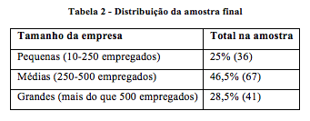
Organizational innovation as an enabler of technological innovation capabilities and firm performance
Após o processo de seleção da amostra, o questionário da pesquisa fora enviado para um conjunto 2.145 empresas.
Antes do envio do questionário para a amostra, fora realizado um pré-teste com sete empresas a fim de validar o instrumento.
O trabalho de campo aconteceu entre os meses de abril e novembro de 2006.

Slide 7
Organizational innovation as an enabler of technological innovation capabilities and firm performance
Variáveis do modelo
Inovação organizacional (OI): variável latente de segunda ordem, dado que foi formada por três dimensões (variáveis latentes de primeira ordem) que mediram as práticas de inovação organizacional no negócio, inovação no ambiente de trabalho da organização e novos métodos organizacionais na relação externa.
Capacidade de inovação no produto (Product IC): variável latente de primeira ordem com o objetivo de avaliar a habilidade da organização em desenvolver ou significativamente melhorar seus produtos.

Slide 8
Organizational innovation as an enabler of technological innovation capabilities and firm performance
Variáveis do modelo (continuação)
Capacidade de inovação no processo (Process IC): variável latente de primeira ordem com o objetivo de avaliar a habilidade da organização em desenvolver ou significativamente melhorar seus processos produtivos e tecnológicos.
Performance da organização (FP): variável latente de primeira ordem que combinou aspectos objetivos (retorno aos investidores, retorno do capital empregado e retorno no patrimônio) e subjetivos (rentabilidade econômica média, rentabilidade financeira média e rentabilidade de vendas média). Os indicadores objetivos vieram de dados capturados nos questionários respondidos em 2006 enquanto os indicadores subjetivos vieram da base de dados da SABI de 2005. Foi realizado um teste de validade convergente dos indicadores subjetivos a fim de garantir a relação significativa entre eles e o construto performance da organização.

Slide 9
Organizational innovation as an enabler of technological innovation capabilities and firm performance
Variáveis do modelo (continuação)
O estudo também utilizou um conjunto de variáveis de controle que poderiam potencialmente confundir os resultados. Os autores justificaram a inclusão de tais variáveis, pois, estudos anteriores descobriram que o tamanho da organização, a idade e a incerteza do ambiente influenciam a capacidade de inovação e a performance da organização.

Slide 10
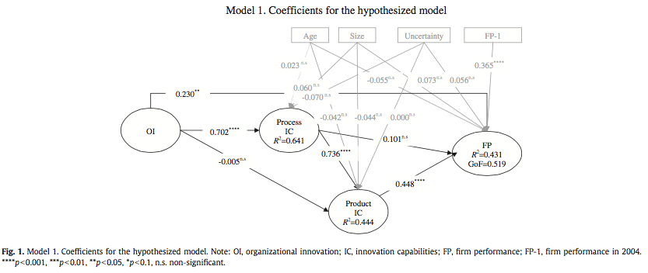
Organizational innovation as an enabler of technological innovation capabilities and firm performance

Slide 11
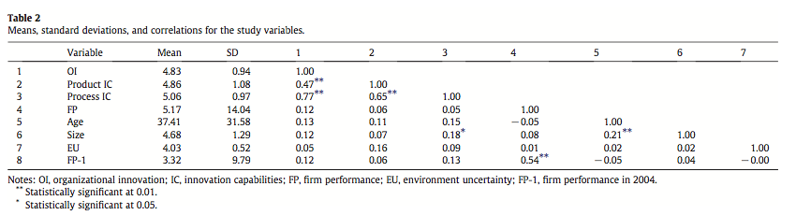
Organizational innovation as an enabler of technological innovation capabilities and firm performance

Slide 12
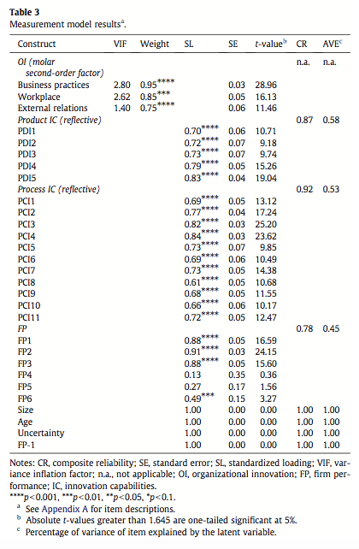
Organizational innovation as an enabler of technological innovation capabilities and firm performance

Slide 13
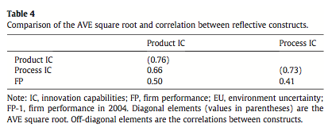
Organizational innovation as an enabler of technological innovation capabilities and firm performance

Slide 14
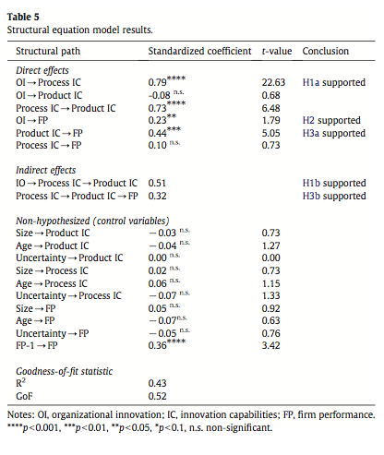
Organizational innovation as an enabler of technological innovation capabilities and firm performance

Slide 15
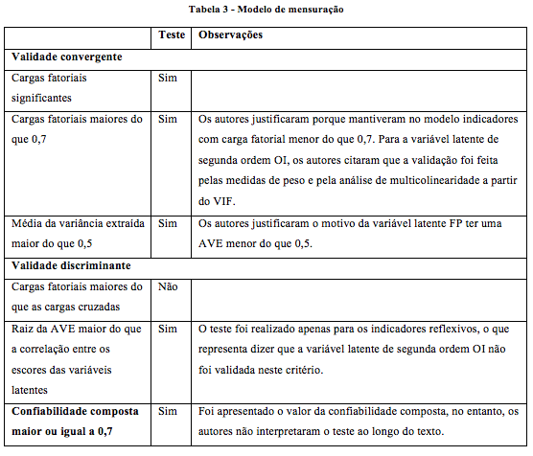
Identificar no artigo os passos desenvolvidos e utilizados da técnica Comparar com o que foi aprendido na disciplina

Slide 16
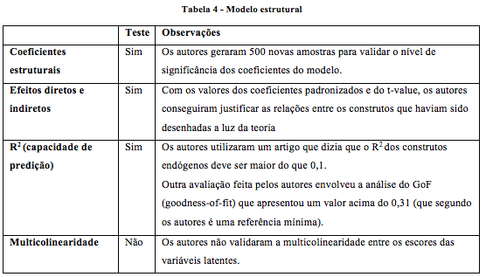
Identificar no artigo os passos desenvolvidos e utilizados da técnica Comparar com o que foi aprendido na disciplina

Slide 17
Identificar no artigo os passos desenvolvidos e utilizados da técnica Comparar com o que foi aprendido na disciplina
Os autores realizaram uma terceira etapa de validação onde o objetivo foi comparar o modelo proposto no artigo com dois modelos rivais. Ao fazer tal análise, os autores buscaram sustentar a força do modelo proposto frente a outras possibilidades.

Slide 18
Descrever os pontos forte e fracos do artigo
Pontos fortes | Pontos fracos
- Embasamento teórico para a construção das variáveis aplicadas no modelo. - Clareza das limitações do estudo. - Os resultados apresentados geraram implicações teóricas e práticas. - Comparação do modelo com outros modelos a fim de expor a robustez do instrumento que fora desenvolvido. - Compartilhamento das escalas e dos itens que foram coletados no questionário aplicado nas empresas. | - O artigo utilizou dados de 2005 e 2006 e foi submetido para a revista em 2010.Talvez o autores pudessem ter utilizado dados mais recentes. - Dados de anos distintos sendo utilizados dentro do modelo.

Slide 19
Críticas ou Sugestões ?
Sugestões:
Rodarem modelos alternativos que respeitassem os critérios de qualidade da validade convergente desde que continuassem respeitando a teoria que fora apresentada.
Desenvolverem um quadro teórico que expusesse os construtos propostos e as teorias que os sustentam para que ficasse mais fácil de relacionar o modelo proposto e a teoria.
Críticas:
Que os autores discutissem mais sobre as hipóteses estruturadas a partir do referencial teórico e os resultados apresentados pelo modelo.

